Slide 1
第三节 无机非金属材料
核心素养发展目标
1.了解硅酸盐及其结构特点，了解传统硅酸盐产品(陶瓷、玻璃、水
泥)的工业生产(原料、设备等)。
2.了解硅和二氧化硅的性质，认识碳化硅、氮化硅、纳米材料等新型
无机非金属材料。
3.知道硅及其化合物在材料家族中的应用，增强关注社会的意识和责
任感。

Slide 2
P19-20
1.材料可分为哪几类？
2.无机非金属材料的组成和特点？
3.硅酸盐材料有什么共性？为什么？
4.传统的无机非金属材料有哪些？各有什么性能和用途？
5.生产三大硅酸盐材料用的原料、设备和生产条件分别是什么？
P21-23
1.画出硅原子结构示意图，写出其在周期表中的位置以及在自然界中的存在形态。
2.硅单质有什么特性？基于此特性的用途有哪些？
3.画出工业高纯硅的制备流程，写出相关方程式。
4.新型无机非金属材料还有哪些？各有什么性能和用途？
阅读提纲

Slide 3
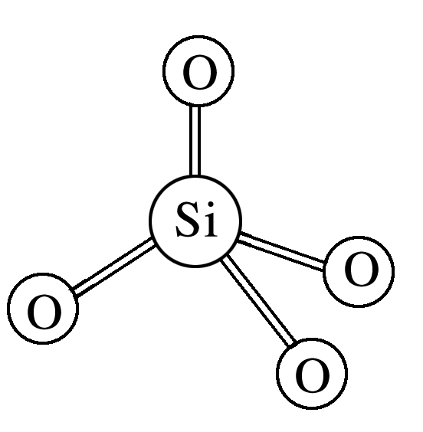
一、硅酸盐材料
1.无机非金属材料
从组成上看，许多无机非金属材料多含 、 等元素，具有 、
、 等特点，以及特殊的 、 等性能。
硅
氧
耐高温
抗腐蚀
硬度高
光学
电学
2.硅酸盐及其结构
(1)硅酸盐的结构
在硅酸盐中，Si和O构成了硅氧 结构，Si在中心，O在四面体的4个顶角，每个Si结合 个O，每个O结合 个Si。
四面体
4
2
(2)硅酸盐的特性
硅氧四面体结构的特殊性，决定了硅酸盐材料大多具有硬度 、 溶于水、耐高温、耐腐蚀等特点。
高
难

Slide 4
（3）硅酸盐的表示方法
硅酸盐矿物的成分复杂，多用氧化物的形式表示它们的组成，如：
硅酸钠（Na₂SiO₃）→ Na₂O·SiO₂
高岭石（Al₂H₄Si₂O₉）→Al₂O₃·2SiO₂·2H₂O
钾云母（KH₂Al₃Si₃O₁₂）→K₂O·3Al₂O₃·6SiO₂·2H₂O

Slide 5
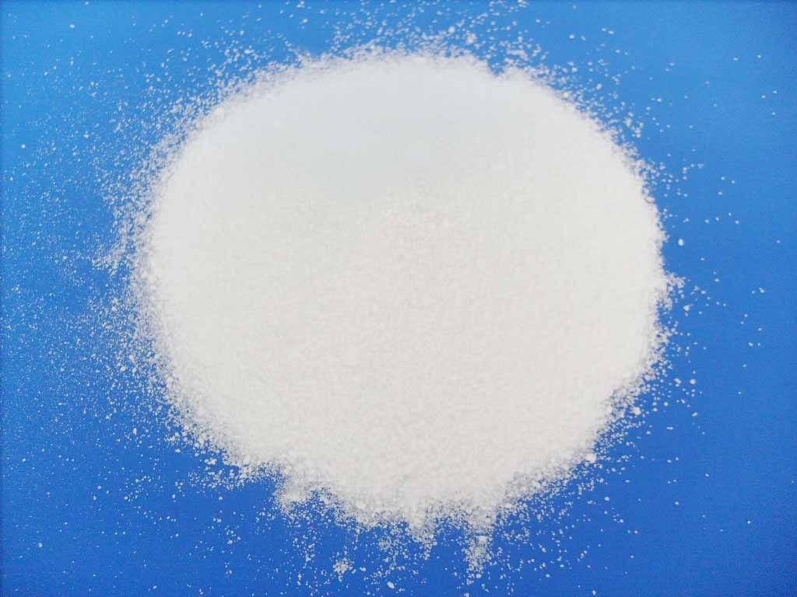
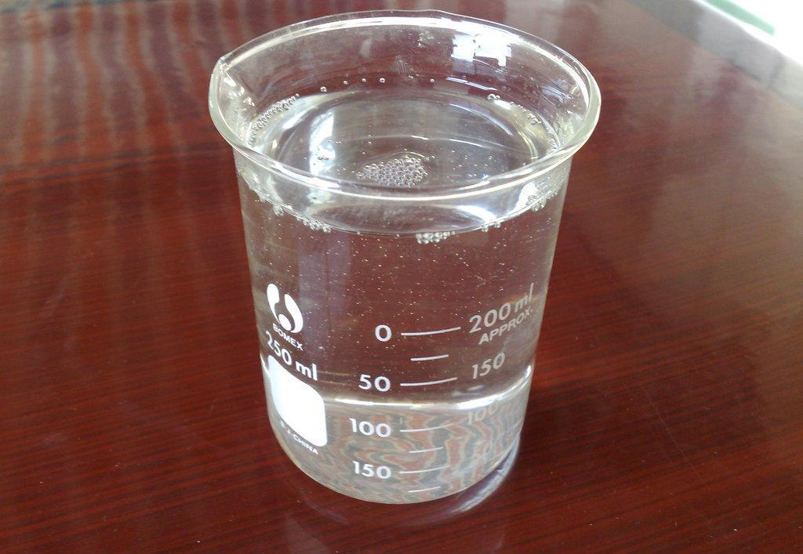
（4）最简单的硅酸盐——硅酸钠
a．Na₂SiO₃（俗称泡花碱）可溶于水，其水溶液俗称水玻璃，有黏性。
b．用途：可用于建筑材料的黏合剂，防火剂，制备硅胶。

Slide 6
3.常见的硅酸盐材料
 | 陶瓷 | 普通玻璃 | 普通水泥
原料 | _____ | ____________________________________________ | 主要原料：____________，辅助原料：适量的石膏
设备 | 陶瓷窑 | ______ | __________
主要成分 | 含水的铝硅酸盐 | 硅酸钠(Na₂SiO₃)、硅酸钙(CaSiO₃)、二氧化硅(SiO₂) | 硅酸三钙(3CaO·SiO₂)、硅酸二钙(2CaO·SiO₂)、铝酸三钙(3CaO·Al₂O₃)
用途 | 建筑材料、绝缘材料、日用器皿、卫生洁具等 | 建筑材料、光学仪器、各种器皿、制造玻璃纤维等 | 大量用于建筑和水利工程
纯碱(Na₂CO₃)、石灰石(CaCO₃)、石英砂(SiO₂)
石灰石、黏土
黏土
玻璃窑
水泥回转窑

Slide 7
思考：
提示:不能。SiO₂与Na₂CO₃反应是在高温下,且生成的产物是CO₂气体,可以脱离反应体系,并不能说明H₂SiO₃酸性强于H₂CO₃。

Slide 8
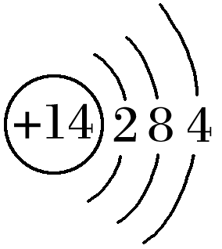
二、新型无机非金属材料
一.硅和二氧化硅
1. 硅的存在与结构
存在 |  | 原子结构示意图 | 周期表中位置
含量 | 存在形态
地壳中居第 位 | ______________ |  | ______________
二
氧化物和硅酸盐
第三周期ⅣA族
注意：硅虽然化学性质不活泼，由于硅的亲氧性，自然界中没有游离态。

Slide 9
硅和二氧化硅

Slide 10
3.二氧化硅的性质
(1)二氧化硅硬度大、熔点高,不溶于水。
Na₂SiO₃+H₂O
Si+2CO↑
SiF₄↑+2H₂O
4.用途
(1)硅:其单质的导电性介于导体与绝缘体之间,是应用最为广泛的 材料。可以制成计算机、通信设备和家用电器等的 ,以及光伏电站、人造卫星和电动汽车等的 。
(2)二氧化硅:可用来生产 。
半导体
芯片
硅太阳能电池
光导纤维

Slide 11
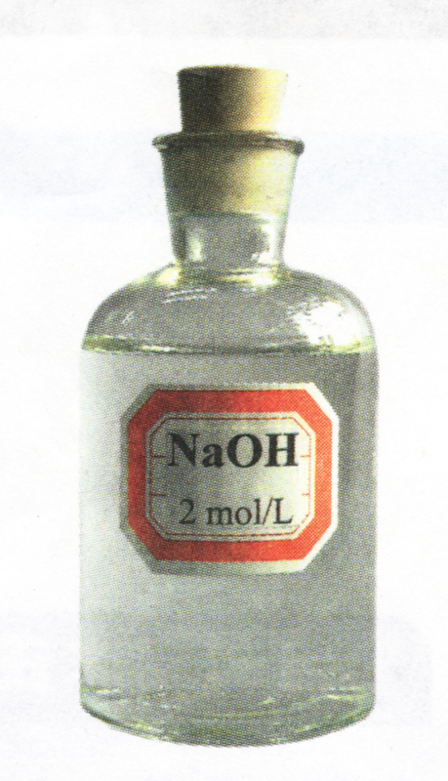
思考交流
1、实验室盛NaOH溶液的试剂瓶为什么用橡胶塞不用玻璃塞？
NaOH溶液能与玻璃中的SiO₂反应生成 Na₂SiO₃，硅酸钠水溶液有粘性，使瓶塞部分粘结而无法打开。因此盛装NaOH溶液的试剂瓶不能用玻璃塞而要用橡胶塞。
SiO₂ ＋ 2NaOH = Na₂SiO₃ ＋H₂O
某同学根据SiO₂既可与碱反应,也能与氢氟酸反应，推断SiO₂为两性氧化物是否正确?
不正确。
因为二氧化硅跟氢氟酸反应产物不是盐和水，所以不属于两性氧化物，但是属于酸性氧化物。

Slide 12
硅酸
1．H₂SiO₃的弱酸性：硅酸是难溶于水的弱酸，其酸性比碳酸弱。
2．H₂SiO₃的不稳定性：硅酸受热易分解，H₂SiO₃ SiO₂ + H₂O。
3．硅酸的制备（强酸制弱酸）：
Na₂SiO₃ + 2HCl === 2NaCl + H₂SiO₃ ↓
Na₂SiO₃ + CO₂ + H₂O === H₂SiO₃ ↓ + Na₂CO₃

Slide 13
2.新型陶瓷
新型材料 | 成分 | 性能 | 主要应用
金刚砂 | ___________ | 硬度 、耐___ ___、抗氧化 | 磨料、耐高温结构材料、耐高温半导体材料
高温结构陶瓷 | 碳化硅、氮化硅、金属氧化物 | 耐 、抗氧化、耐_____ | 用于火箭发动机、汽车发动机和高温电极材料等
压电陶瓷 | 钛酸盐、锆酸盐等 | 能实现 能和 能的相互转化 | 用于滤波器、扬声器、超声波探伤器和点火器等
大
高
碳化硅(SiC)
温
高温
腐蚀
机械
电

Slide 14
透明陶瓷 | 氧化铝、氧化钇等透明陶瓷；氮化铝、氟化钙等非氧化物透明陶瓷 | 具有优异的光学性能、耐高温、 好 | 用于高压钠灯、激光器、高温探测窗等
超导陶瓷 | — | 临界温度下具有超导性 | 用于电力、交通、医疗等领域
绝缘性

Slide 15
3.碳纳米材料
 | 概念 | 性能 | 用途
富勒烯 | 由 构成的一系列笼形分子的总称，如____ | — | 制碳纳米材料
碳纳米管 | 由 卷成的管状物，具有纳米尺度的直径 | 比表面积大，有相当高的 和优良的 性能 | 生产复合材料、电池和传感器等
石墨烯 | 厚度的单层石墨 | 电阻率 、热导率 ，具有很高的强度 | 在光电器件、超级电容器、电池、复合材料等方面的应用研究在不断深入
碳原子
C₆₀
石墨片层
强度
电学
低
只有一个碳原子直径
高

